Slide 1
Vegetatia din ghiroda
Ciurescu Luca

Slide 2
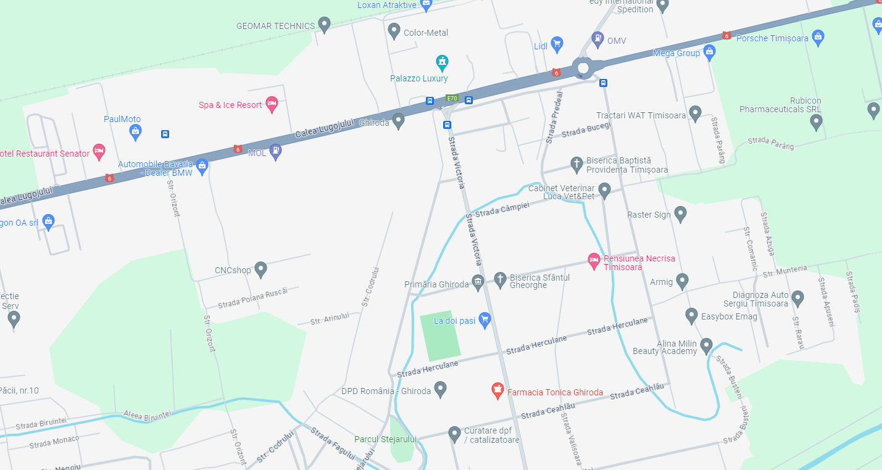
Asezare Geografica
Ghiroda se afla la est de Timisoara langa primul Lidl de pe Calea Lugojului.
Se mai poate zice ca se afla in
Romania de vest (cea mai faina
parte) si ca, coordonatele
aproximative sunt
45.774531, 21.301309 .
Se afla pe lunca Begai
Are un relief de campie.
Cam atat.

Slide 3
Descriere a reliefului, apelor si altor factori care influenteaza vegetatia
Cartierul meu are o clima temperat continentala. Cum am mai spus, se afla in Campia de Vest pe lunca
raului Bega.
Un factor cu o mare influenta asupra vegetatiei e caldura, iar in Ghiroda se poate ajunge pana la 40 de grade Celsius vara, la umbra.
Solul e in mare parte Cernoziom , dar in partea luncai e un sol aluvial.
Un alt factor care influenteaza vegetatia e faptul ca la nord de Ghiroda se afla Giarmata (cea veche), deci mai puteti gasi exemplare de palmieri, papagali, maimute, leoparzi, urangutani si alte animale native Giarmatei.

Slide 4
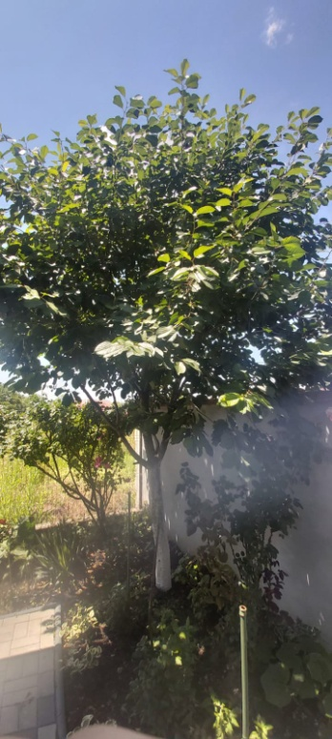
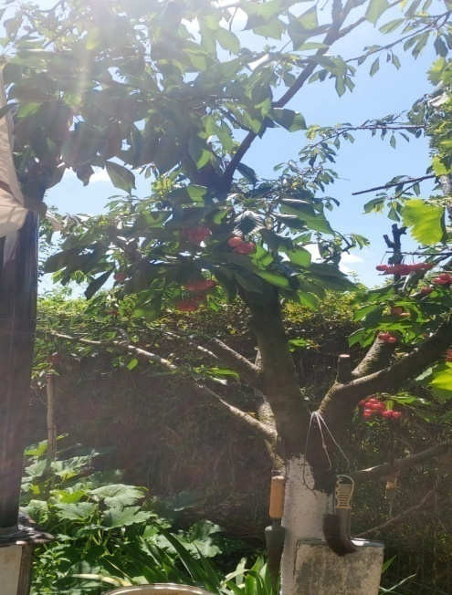
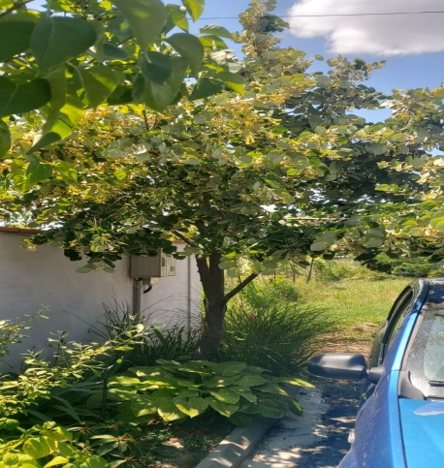
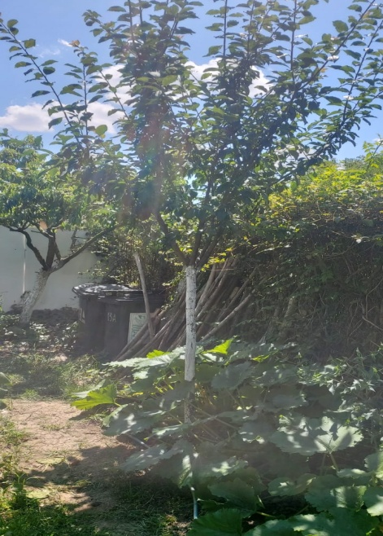
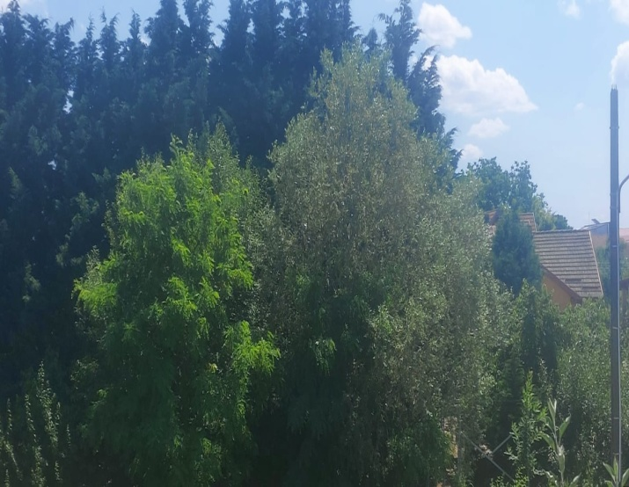
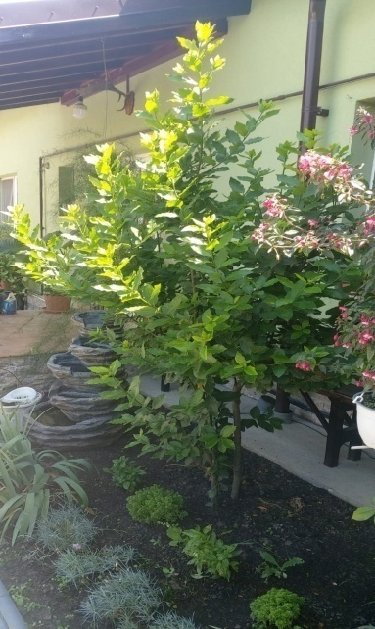
Tipuri de vegetatie (spontana sau antropica)
Arbori & arbusti:
1.Tei
2.Salcie
3.Cires
4.Visin
5.Laur
6.Salcam
7.Frasin {aveam undeva langa casa, dar i-a taiat vecinul :( }
8.Prun
Tei
Cires
Visin
(am mancat toate visinile deja)
Salcam (stanga) + Salcie (dreapta)
Prun
Laur

Slide 5
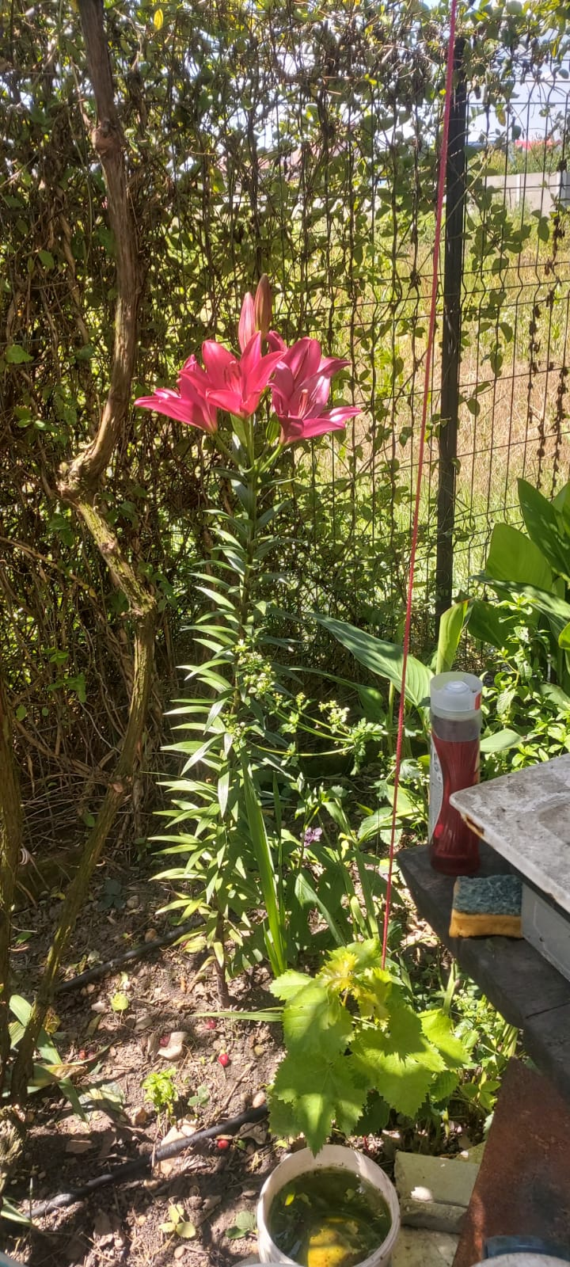
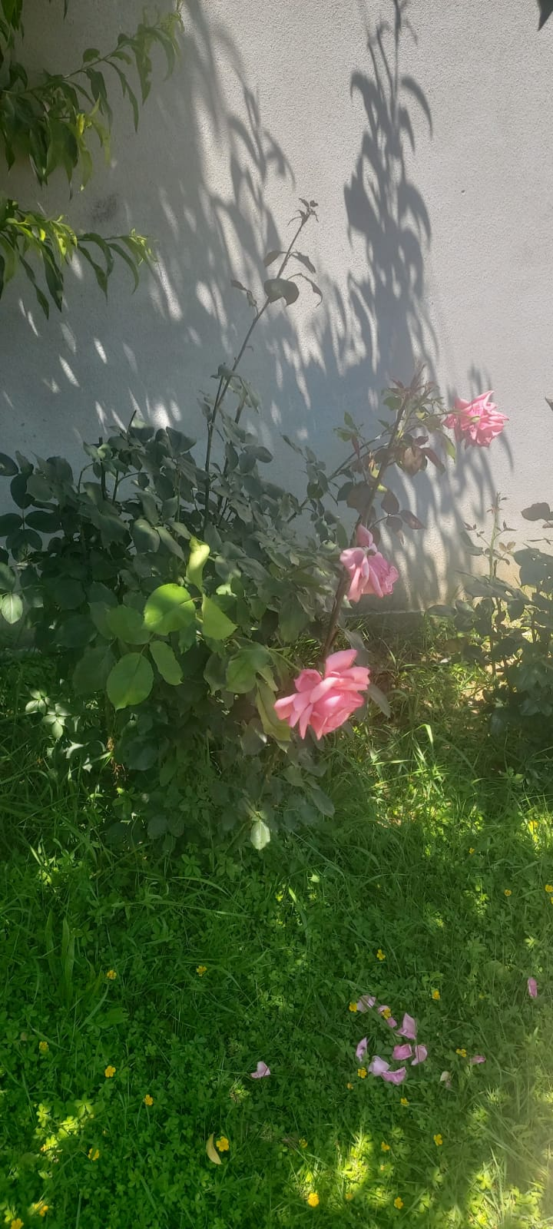
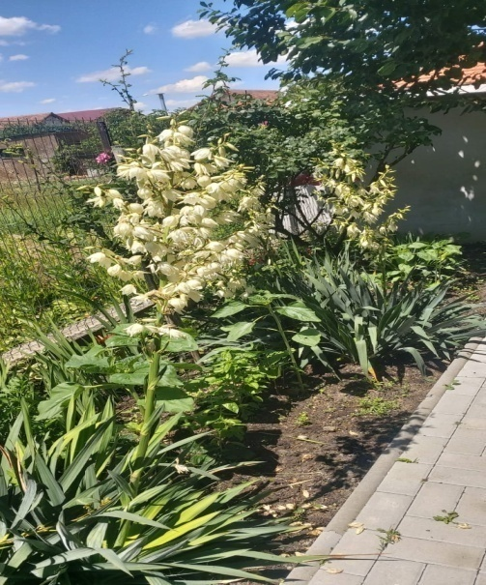
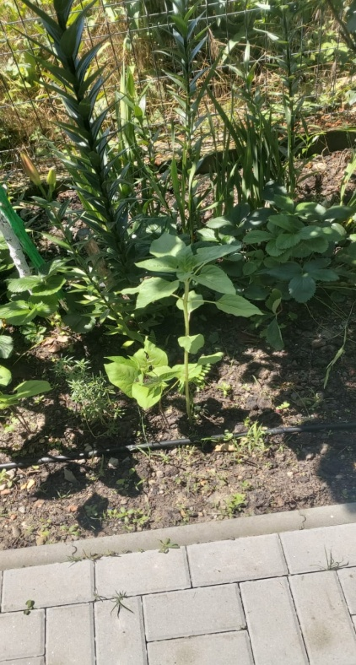
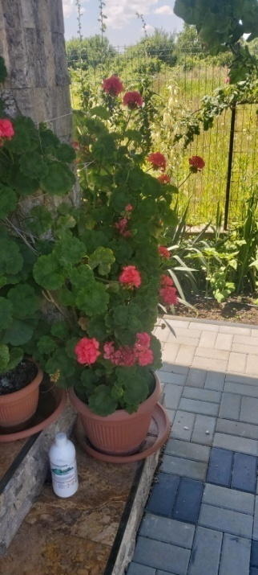
Flori:
Pe strada nu prea am vazut flori asa ca o sa zic de cele de acasa
1.Crini
2.Clopotei
3.Floarea Soarelui (inca nu e complet crescuta)
4.Muscate
5.Trandafiri
Clopotei
Crin
Muscate
Floarea soarelui
Trandafir

Slide 6
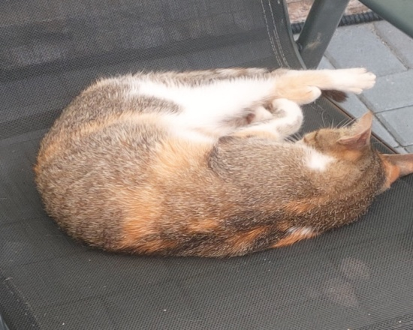
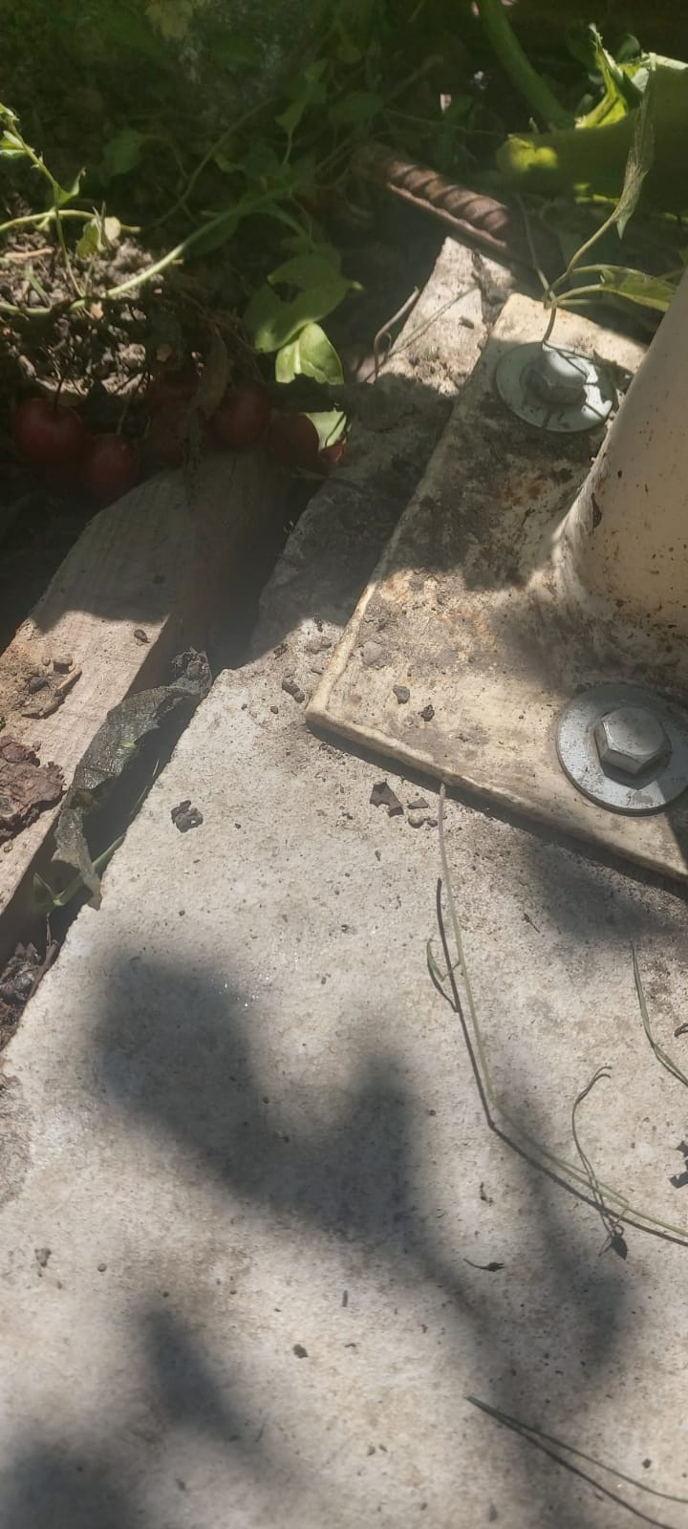
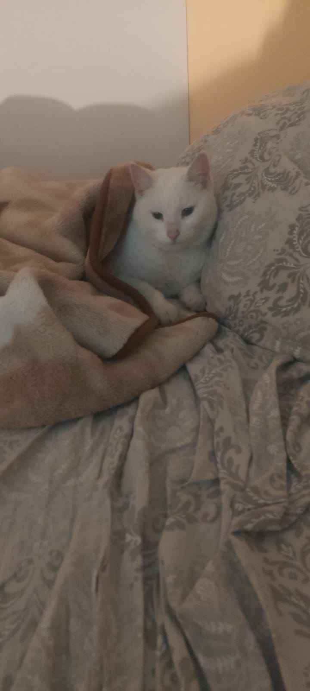
Animale:
1.Caini de strada (nu am poze pe motive de siguranta)
2.Pisici
3.Arici (nu am poze cu ei pentru ca apar doar seara)
4.Albine (am incercat sa le fac o poza buna, dar erau prea rapide)
5.Furnici
6.Melci
7.Pureci (pentru animale si plante)
Furnici, nu prea se vad
Animal de prada feroce

Slide 7
Bibliografie:
-Eu
-Parintii
-Telefonul care a facut pozele
-Calculatorul care a tinut pozele pana le-am bagat in proiect
-Tastatura cu care scriu
-Classroomul pe care postez proiectul
-Pradatorul feroce (legendele spun ca o cheama ,,Pufi’’)
Multumesc pentru atentie!
Imi cer scuze ca nu am facut proiectul la timp.

